Slide 1

中美关系可视化
杨昊翔 1800012969 吴宇恒 1800012947
刘云蛰 1800013123 易普 1800013116

Slide 2

01
数据
数据的获得与处理

Slide 3


数据
如何可视化近百年的中美关系？
没有现成给定的数据
历史事件？
只有少量文字可供可视化
经济往来数据？
只能反映中美关系的一个角度
报纸！
数据丰富、从侧面反映中美关系

Slide 4
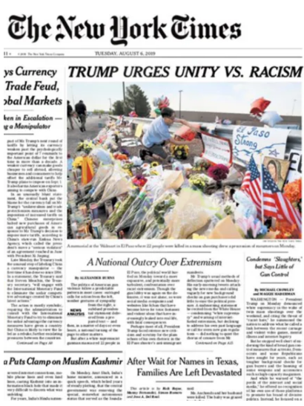
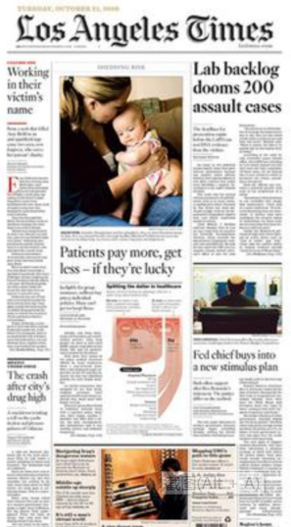
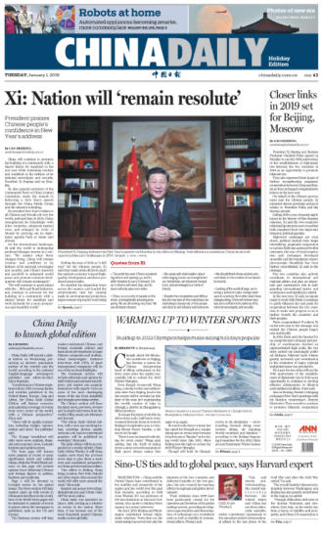
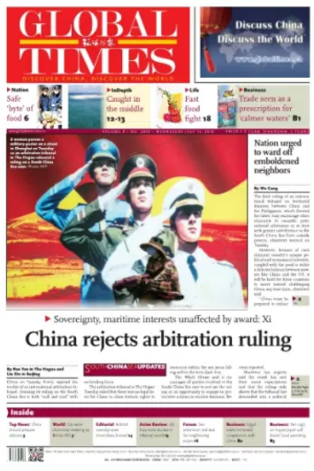

数据
如何可视化近百年的中美关系？
中外 共9份 报纸
搜索“China America”，爬取所有的（标题，摘要，事件，链接）
每份报纸单独爬虫、整理
向New York Times申请到早年数据

Slide 5

02
设计

Slide 6
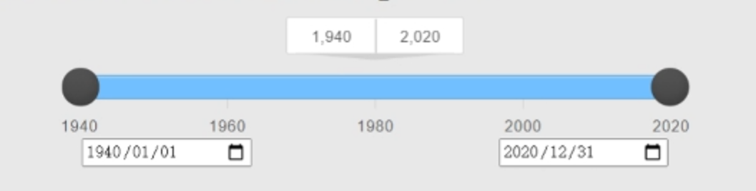
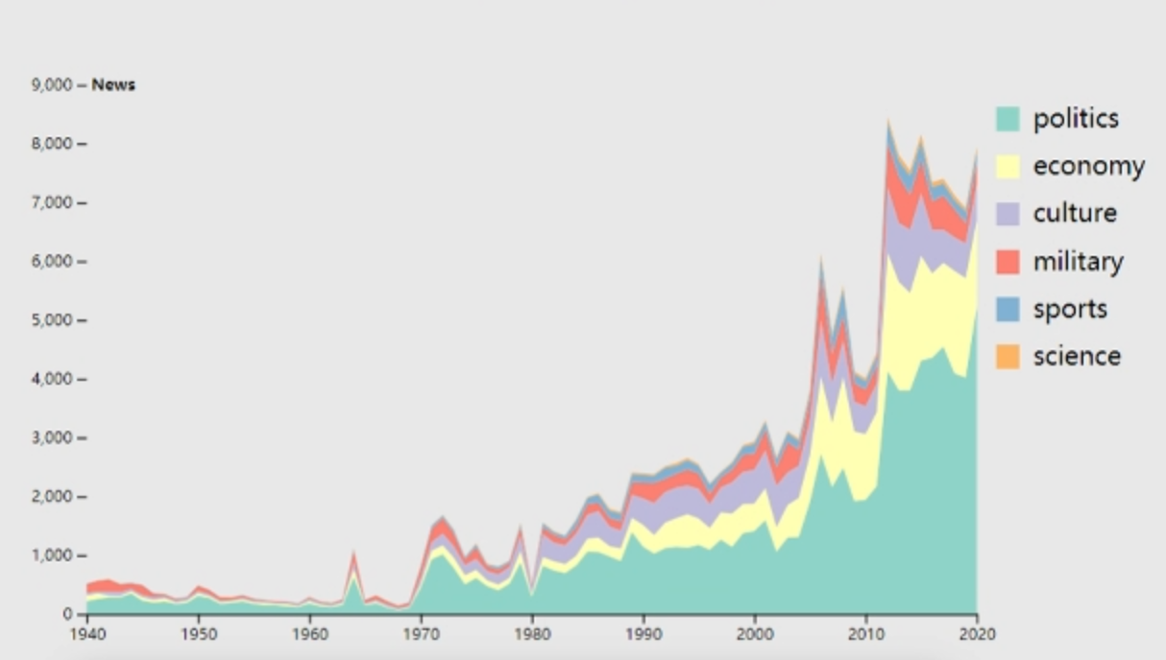
设计思路
一开始，读者想对中美关系的整体发展有一个把握
时间滚轮选择年
日期模块选择月/日
堆叠面积图
政治、经济、文化、
军事、科技、体育

Slide 7
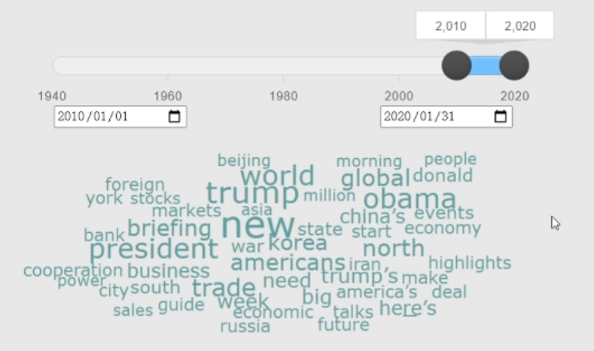
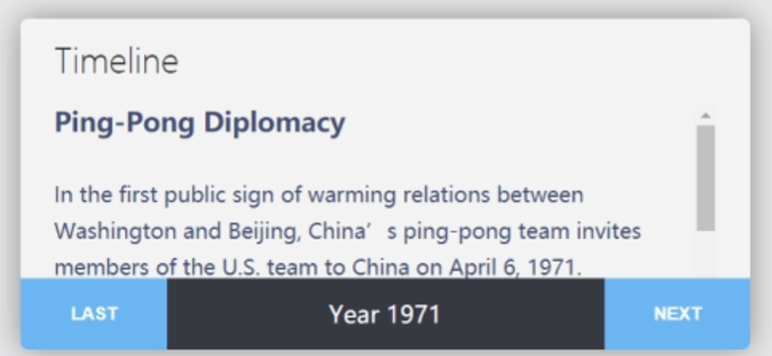
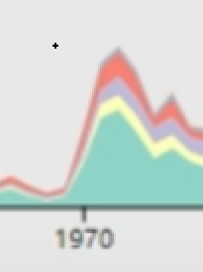
设计思路
进一步，读者想“这段时间发生了什么？”
从词云看关键信息
从大事件看历史背景

Slide 8
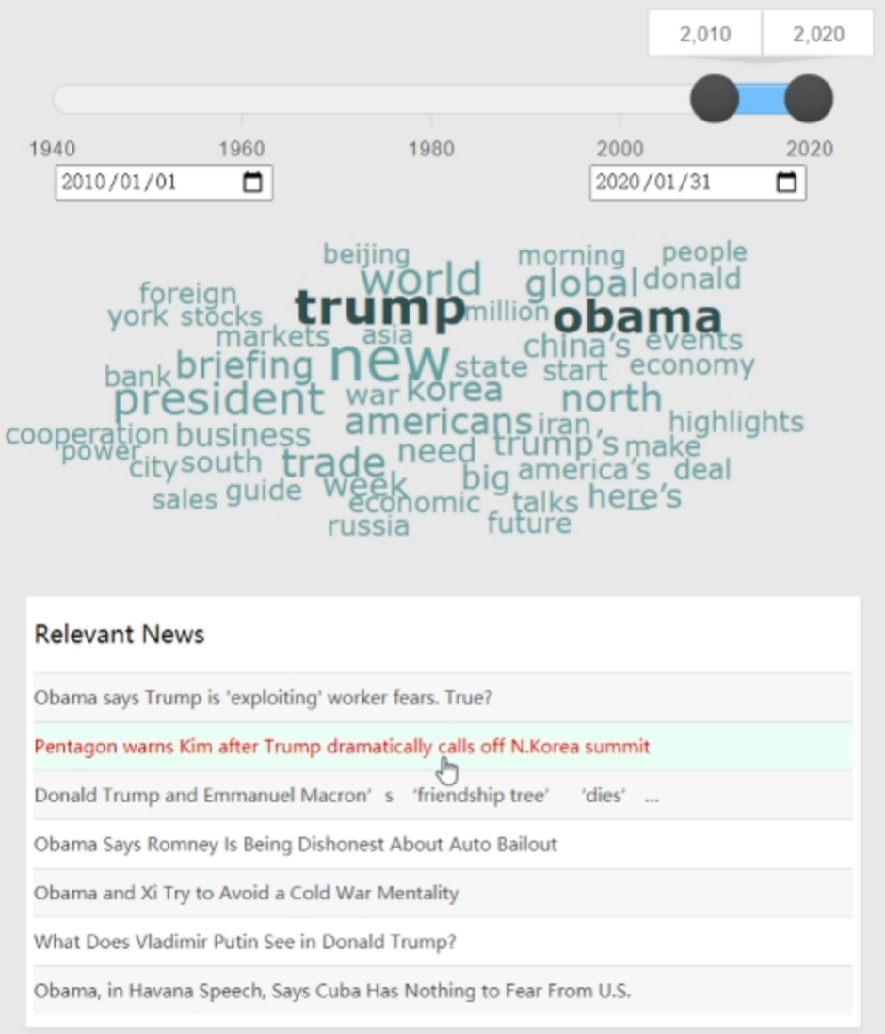
设计思路
再深入，读者想了解某时期内某话题的文章
详细信息模块
多选关键词，右侧出现包含关键词较多的文章
点击链接能直接访问
例：2010年-2020年
关键词：“trump”“obama”
出现信息：“奥巴马和习近平避免冷战”

Slide 9
设计思路
难点：数据量、图形交互
数据量：约30W条数据，每条>10个词
每次时间改变，多个模块的结果要重新计算
每次拖动时间条，都会触发多次事件时间改变（5次左右）
若不进行更多处理，每次拖动所要处理的数据量就高达3000W
解决方法：
多层采样

Slide 10

03
发现

Slide 11
发现
暂时性公开链接
https://iamwyh.cn/vis/

Slide 12

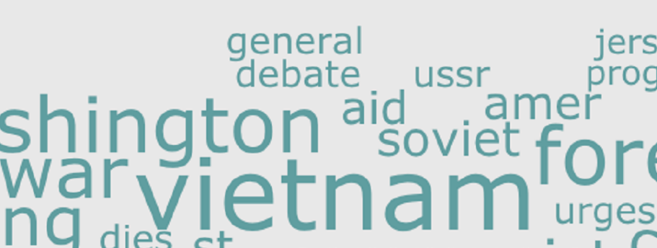
发现
历史趋势
1. 中美关系：总体上升，略有波澜
经济、文化占比增加
2. 可视化结果展现重要历史事件
71年乒乓外交、79年建交
趣事
1. 苏联解体前，常出现“soviet”“communist”字样
2. 64年我国原子弹爆炸成功，military新闻大幅增长
3. 越战前后， 关键词“vietnam”频频出现
4. 美国总统为榜上常客

Slide 13

感谢聆听
请批评指正

